Slide 1

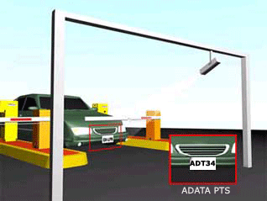
PLAKA OKUMA SİSTEMİ

Slide 2
Özet
Bu çalışmada, görüntü işleme algoritmaları kullanılarak araç üzerindeki plakayı bulan bir sistem geliştirilmiştir.
Otopark giriş ve çıkışlarında , trafik kontrolünde , site giriş ve çıkışlarında kullanılmaktadır.
Geliştirilen sistem Python programlama dili ve açık kaynak olan OpenCV (Açık Kaynak Bilgisayarlı Görme Kütüphanesi) kullanılarak gerçekleştirilmiştir.
Plaka okuma sistemi test edilirken farklı pozisyonlardan ve farklı ortamlardan alınan görüntüler üzerinde denenmiştir.

Slide 3
1. GİRİŞ
Ülkemizde plakalar rakamla başlayıp rakamla bitmektedir ve beyaz bir tabaka üzerine siyah karakterlerle yazılıp yine siyah renk çerçevelerle tamponlara monte edilmiştir. Bu yüzden projemizde bu hususlar dikkate (çerçeve ve rakam) alınmıştır.

Slide 4
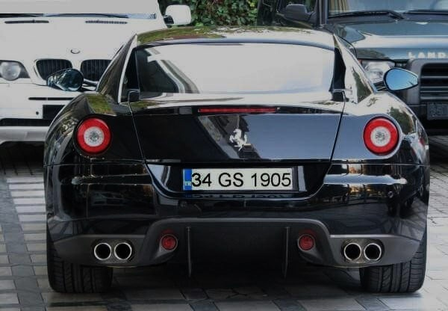
Örnek Plaka

Slide 5

Çerçeve Kalınlığı
Sistemimize alınan bütün fotoğrafların boyutu öncelikle 500x500 boyutlarında sabitlendi ve fark edildi ki siyah çerçevenin kalınlığı genellikle 5 piksel civarında gezinmekte.
Bu yüzden yüklenen fotoğraflarda medianBlurlama işlemi yani gürültü temizliği gerçekleştirilerek rakam ve harflerin daha kolay algılanması sağlandı.
Bu işlemin iki kez yapılmasının sebebi ikinci seferde belirgin sonuçlar elde edilmesinden ötürüdür.

Slide 6
dilate() fonksiyonu sayesinde fotoğrafımızı x ve y ekseninde 3 piksel genişlettik. Bu sayede kenarlıklar daha kalın bir hale geldi ve plakanın tespit edilebilirliği arttırıldı.

Slide 7
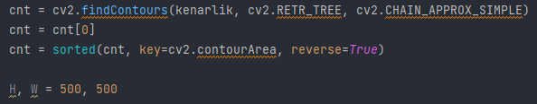
Sisteme yüklenen fotoğraf içindeki bütün dikdörtgen cisimler tespit edildi.

Slide 8
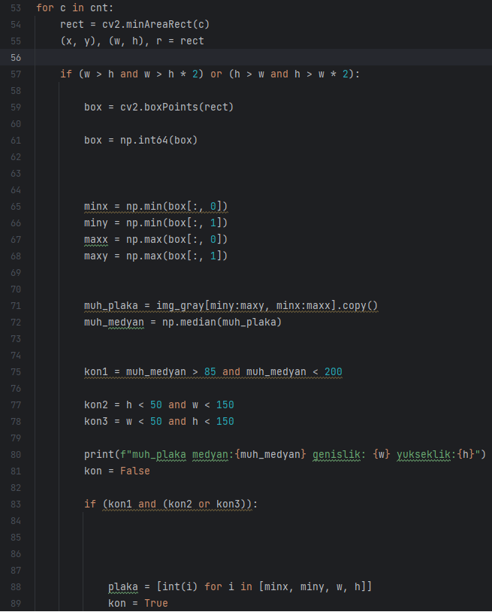
Tespit edilen dikdörtgenler arasında 1’e 2 oranı arandı.
Yani genişlik ve yükseklik oranın 1x2 olması istendi.
Arka plan renk piksel yoğunluğunun 85<x<200 aralığında olan görseller seçildi.
Bu oran ve aralıklar birçok fotoğraf üzerinde denenerek karar verildi.

Slide 9
1:2 oranında sınırlandırılan fotoğraflar arasından seçilen şekillerin boyut sınırı 50(h or w)’ye 150(w or h) olarak sınırlandırıldı ve bu sayede potansiyel plakalar tespit edildi.
Son olarak koordinatlar tespit edilerek Application Output kısmında gösterildi.
Bu oran ve aralıklar birçok fotoğraf üzerinde denenerek karar verildi.

Slide 10
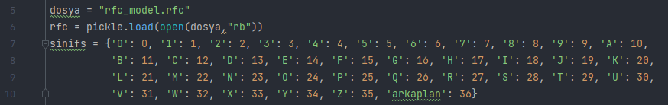
Karakter setlerini rfc dosyasına atıp rfc dosyasındaki veri setleriyle bizim okuduğumuz karakterleri karşılaştırıp buluyoruz ve oluşturduğumuz sözlük yapısı içerisinde eşleştiriyoruz.

Slide 11
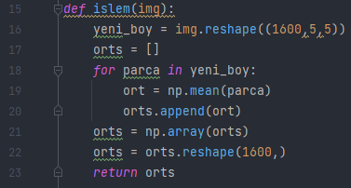
Resimler özniteliklerine ayrıldı.

Slide 12
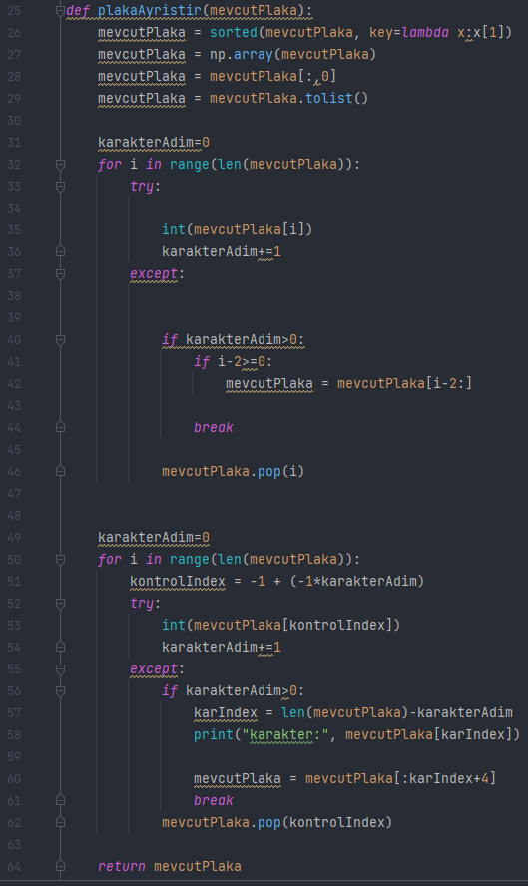
plakaAyristir() fonksiyonuyla plakadaki karakterlerin yerlerini ve adetlerini doğru tespit etmeyi amaçladık.
Bu yüzden plakanın her zaman rakam ile başlayacağı, başında en fazla iki rakam olacağı ve en fazla 4 rakam ile biteceği özelliklerini dikkate alarak bir algoritma tasarımı gerçekleştirdik.

Slide 13
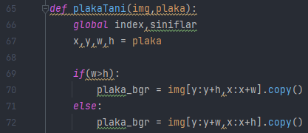
Burada x ve y koordinatı potansiyel plakanın sol alt köşesini ifade ediyor.
w (width) ve h (height) değerlerini ekleyerek de plakanın sınırları belirlenmiş olunur.

Slide 14
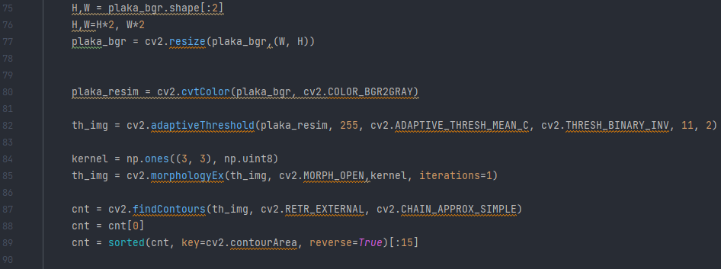
Yükseklik ve genişlik iki katına çıkarılarak (ör: A harfinin kenarı) yeniden boyutlandırıldı bu sayede plakanın okunabilirliği arttırıldı.
adaptiveThreshold() fonksiyonuyla görüntüdeki belirli bir bölgenin piksel yoğunlukları analiz edilerek her piksel için uygun bir eşik değeri belirlendi. Bu sayede piksel, beyaz veya siyah olarak işaretlendi. Sonuç olarak karakterleri arka plakadan ayırdık.
Son olarak açma işlemi uygulanarak fotoğraftaki küçük detaylar kaldırıldı ve nesnelerin konturları yani karakterlerin eğrileri (A harfinin eğriliği) bulundu.

Slide 15
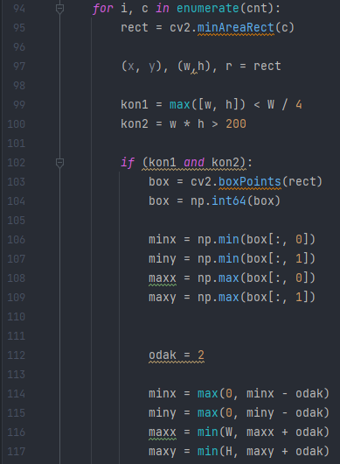
Konturu parametre vererek fotoğraftaki en küçük dikdörtgen alanını bulduk. Bu alanın 200’den büyük olması şartı arandı bu sonuca da yine denenerek varıldı.
Aynı zamanda karakter genişliği, plaka genişliğinin ¼’ünden küçük olması şartı arandı. (Yabancı karakterler seçmemek için)(Bir sonraki slayt)
Son olarak karakterin sol üst köşesinden (minx-miny) 2 piksel çıkarılarak, sağ alt köşesine ise (maxx-maxy) 2 piksel eklenerek karakterin okunabilirliği arttırıldı. (Paint)

Slide 16
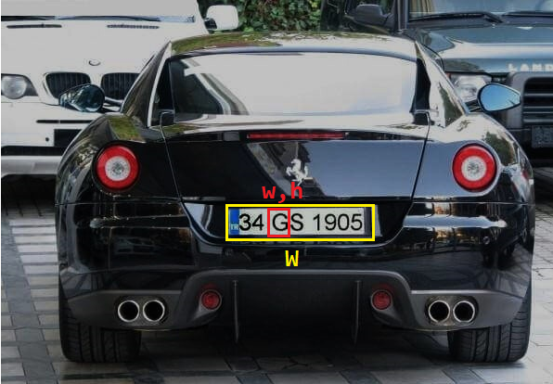
w veya h değeri W değerinin ¼’ünden küçük olması şartı arandı.

Slide 17
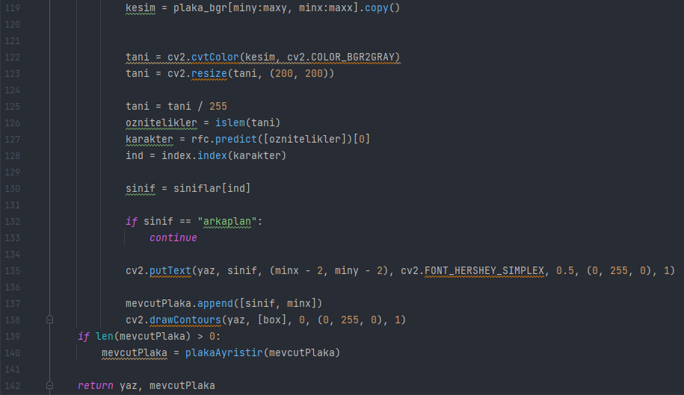
Bulunan karakter plakadan kesilerek 0 veya 1 uyumluluğu kontrol edildi.
Bu sayede plakanın karakterleri plakadan ayrıştırılmış olundu.
Son olarak «sinif» sözlüğünde yer alan karakterlerle karşılaştırıldığında sinif sözlüğünde bulunmayan bir karakter ortaya çıkarsa «arkaplan» olarak yani tanımlanamayan karakter olarak algılanması sağlandı.

Slide 18
HAZIRLAYANLAR
HASAN CEYHAN 20010011091
OSMAN YILDIZ 20010011041
MELİH ÇEVİK 20010011090

